Slide 1


Лекция10-семинар
Алгоритм Метрополиса, Модель Изинга, задача 9

Slide 2
Детально обсудить происхождение условия детального баланса и алгоритм Метрополиса.
Рассмотреть одномерную модель Изинга. Как численно найти намагниченность методом Монте-Карло?
*Сделать численный расчёт и сравнить результат с точным решением этой модели (+1 балл за работу в семестре).
б) Пропагатор пуассоновского случайного процесса удовлетворяет уравнению:
Решить уравнение. Показать, что <n>=γt.
в) Обсудить метод динамического Монте-Карло. Как численно построить соответствующий случайный процесс по известным вероятностям переходов в единицу времени?

Slide 3
Алгоритм Метрополиса
Представим себе, что у нас есть функция распределения случайных величин P(x). Хочется построить алгоритм, который давал бы последовательность случайных величин, соответствующих данному распределению.
Для одномерных функций распределения есть удобные алгоритмы такого типа. Алгоритм Метрополиса не нужен.
Но если x имеет большую размерность, тогда алгоритм Метрополиса и его аналоги становятся крайне эффективными.
Зачем это нужно? Решаем задачу стат-физики, где все подчиняется распределению Гиббса… Сколько степеней свободы в стат-физике? Много, да…
https://en.wikipedia.org/wiki/Metropolis%E2%80%93Hastings_algorithm

Slide 4
Формальное описание алгоритма.
Цель алгоритма Метрополиса состоит в том, чтобы создать набор состояний в соответствии с желаемым распределением P (x).
Для этого алгоритм генерит марковский процесс, который асимптотически достигает стационарное распределение π(x), такое что π(x) = P (x).
К марковской цепи предъявляется требование, чтобы π(x) было единственным ее стационарным распределением. Обычно в приложениях требуют дополнительно, чтобы не возникало замкнутых циклов в системе. Система была эргодична.
На марковскую цепь накладывается условие, чтобы π(x) было не просто стационарным распределением, но удовлетворяло условию так называемого «детального баланса», где W(x,x’) – вероятность перехода в единицу времени:

Slide 5
Алгоритм, создающий марковскую цепь, позволяет построить правильную вероятность перехода.
Идея состоит в том, чтобы разделить переход от x к x’ на два случайных подэтапа: “предложение” и “принятие-отклонение”:
Здесь g(x’|x) – условная вероятность, “предложения” перейти из x’ в x. Как найти эту условную вероятность будет сказано ниже.
A(x’,x) – условная вероятность принять «предложение», т.е. перейти таки из x в x’.
g(x’|x) выбирается из соображений удобства. Например, чтобы это было простое распределение, даваемое простой аналитической формулой, например, часто это пропагатор гауссовского случайного процесса…
Тогда A(x’,x) – можно найти из соотношений:

Slide 7
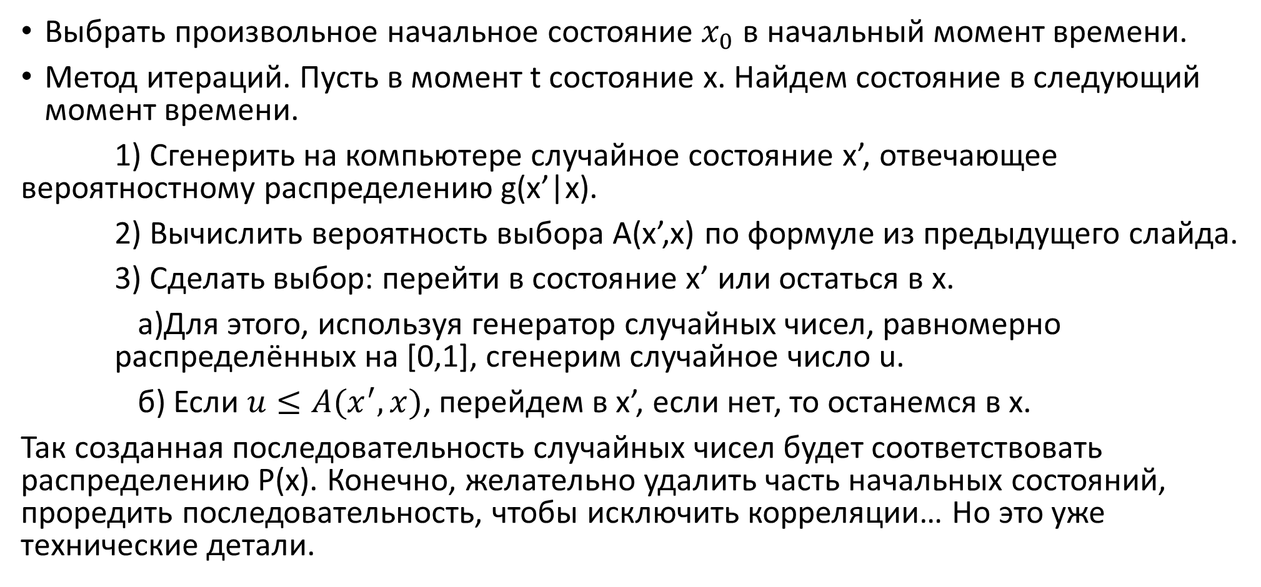
Алгоритм «для компьютера»
Выбрать произвольное начальное состояние $x_{0}$ в начальный момент времени.
Метод итераций. Пусть в момент t состояние x. Найдем состояние в следующий момент времени.
1) Сгенерить на компьютере случайное состояние x’, отвечающее вероятностному распределению g(x’|x).
2) Вычислить вероятность выбора A(x’,x) по формуле из предыдущего слайда.
3) Сделать выбор: перейти в состояние x’ или остаться в x.
а)Для этого, используя генератор случайных чисел, равномерно распределённых на [0,1], сгенерим случайное число u.
б) Если $u≤A(x^{′},x)$, перейдем в x’, если нет, то останемся в x.
Так созданная последовательность случайных чисел будет соответствовать распределению P(x). Конечно, желательно удалить часть начальных состояний, проредить последовательность, чтобы исключить корреляции… Но это уже технические детали.

Slide 8
Алгоритм Метрополиса. Модель Изинга
МФТИ
Динамические системы и методы математического моделирования
Программа курса Динамические системы и методы математического моделирования
Лектор: Притыкин Дмитрий Аркадьевич
Его презентации (для интересующихся) можно скачать с сайта МФТИ. Например:
https://mipt.ru/upload/%D0%9B%D0%B5%D0%BA%D1%86%D0%B8%D1%8F%2010%20%D0%90%D0%BB%D0%B3%D0%BE%D1%80%D0%B8%D1%82%D0%BC%20%D0%9C%D0%B5%D1%82%D1%80%D0%BE%D0%BF%D0%BE%D0%BB%D0%B8%D1%81%D0%B0.%20%D0%9C%D0%BE%D0%B4%D0%B5%D0%BB%D0%B8%20%D0%98%D0%B7%D0%B8%D0%BD%D0%B3%D0%B0%20%D0%B8%20%D0%9F%D0%BE%D1%82%D1%82%D1%81%D0%B0.pdf

Slide 9
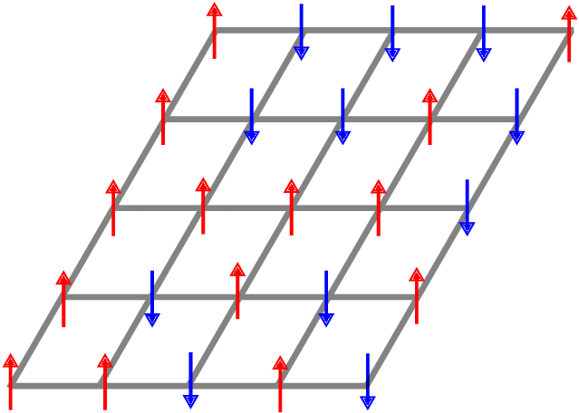
Алгоритм Метрополиса. Модель Изинга

Slide 10
Алгоритм Метрополиса. Модель Изинга
Наблюдаемая физическая величина (observable)

Slide 11
Алгорит Метрополиса. Модель Изинга.
Переворачивая спины в узлах можно перейти в любое состояние.
В алгоритме Метрополиса нужно выбрать g (это можно сделать произвольно, но учитывая, что результирующая цепь маркова должна удовлетворять всем требованиям).

Slide 12
Алгоримт Метрополиса. Модель Изинга.

Slide 14
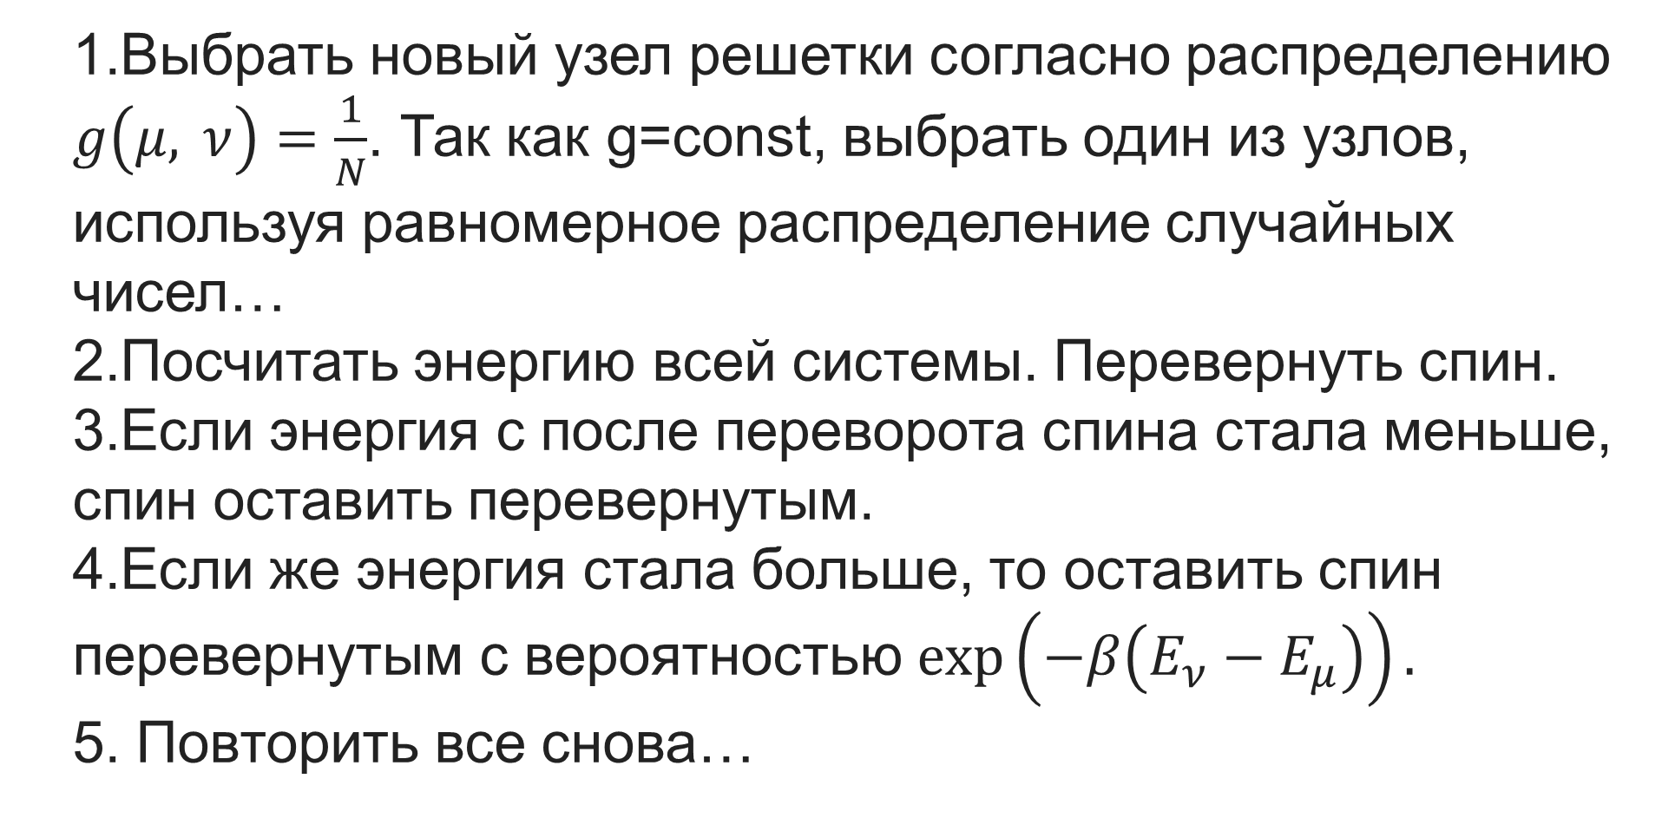
Итак, Алгоритм для Модели Изинга
Выбрать новый узел решетки согласно распределению $g\left(μ, ν\right)=\frac{1}{N}$. Так как g=const, выбрать один из узлов, используя равномерное распределение случайных чисел…
Посчитать энергию всей системы. Перевернуть спин.
Если энергия с после переворота спина стала меньше, спин оставить перевернутым.
Если же энергия стала больше, то оставить спин перевернутым с вероятностью $exp\left(−β\left(E_{ν}−E_{μ}\right)\right).$
Повторить все снова…

Slide 15
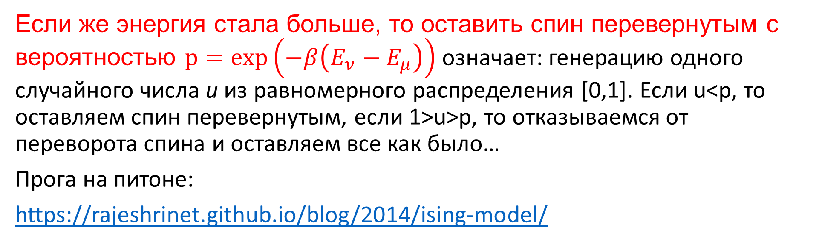
Технические детали
Если же энергия стала больше, то оставить спин перевернутым с вероятностью $p=exp\left(−β\left(E_{ν}−E_{μ}\right)\right)$ означает: генерацию одного случайного числа u из равномерного распределения [0,1]. Если u<p, то оставляем спин перевернутым, если 1>u>p, то отказываемся от переворота спина и оставляем все как было…
Прога на питоне:
https://rajeshrinet.github.io/blog/2014/ising-model/
Что дальше делать с это Марковской цепью из спиновых состояний? Сгенирили мы достаточно длинную цепь и чего…

Slide 16
Что дальше делать с это Марковской цепью из спиновых состояний? Сгенирили мы достаточно длинную цепь и чего…
Мы ведь знаем состояние каждого узла, волновую функцию, на каждом шаге марковской цепи. Можно на каждом шаге посчитать намагниченность, энергию, другие наблюдаемые… Далее усреднить по всей марковской цепи – это будет средняя намагниченность, средняя энергия…
http://mattbierbaum.github.io/ising.js/
Термодинамические величины нужно вычислять только когда система пришла в состояние равновесия. При большом числе опытов среднее значение физической величины O, удобно считать как:

Slide 17
Обратите внимание, что при усреднении нигде явно не вылезают Гиббсовские весовые множители! Они учтены при построении марковской цепи! Состояния с большими весами марковская цепь посещает чаще, чем состояния с малыми весами.
Шаги марковской цепи можно и нужно воспринимать как время… Случайные перевороты спинов в марковской цепи -- результат действия на систему случайных сил со стороны термостата. Можно и нужно искать флуктуации!

Slide 18
Обратите внимание, что при усреднении нигде явно не вылезают Гиббсовские весовые множители! Они учтены при построении марковской цепи! Состояния с большими весами марковская цепь посещает чаще, чем состояния с малыми весами.
Шаги марковской цепи можно и нужно воспринимать как время… Случайные перевороты спинов в марковской цепи -- результат действия на систему случайных сил со стороны термостата. Можно и нужно искать флуктуации!
https://sci-hub.si/10.1088/1742-6596/630/1/012057

Slide 19
Есть в задании вопрос, как с помощью алгоритма Метрополиса искать свободную энергию… Этот вопрос для самых-самых. Он необязателен в связи с коронавирусом. Прямо так сходу найти свободную энергию (стат-сумму) из марковской цепи нельзя. Придется делать термодинамическое интегрирование… Энергию мы найти можем, а где взять энтропию?

Slide 20
Задача 9 из задания. Часть 2. Пропагатор Пуассоновского случайного процесса.
Будем искать решение, используя дискретное преобразование Фурье:
Обычно функцию G называют производящей функцией.

Slide 21
Решаем уравнение на производящую функцию
Пропагатор удовлетворяет условию:
Решение дифференциального уравнения с таким начальным условием:

Slide 22
Раскладываем характеристическую функцию в ряд Тейлора

Slide 23
Пуассоновский процесс однороден во времени.
Он также однороден в пространстве, в том смысле, что пропагатор зависит только от разности n-n’.
«Стандартное» распределение Пуассоновского процесса – частный случай пропагатора…

Slide 24
Пуассоновский процесс однороден во времени.
Он также однороден в пространстве, в том смысле, что пропагатор зависит только от разности n-n’.
«Стандартное» распределение Пуассоновского процесса – частный случай пропагатора…
Математическое ожидание

Slide 25
Обсудим кинетическое уравнение пуассоновского процесса
В общем случае, дискретный случайный марковский процесс удовлетворяет
ур. Чемпена-Колмогорова:
В случае пуассоновского процесса отличен от нуля
процесс «прихода» с n-1 на n
процесс «ухода» с n на n+1.
Переходов с n на n-1 нет!!!
Следствие такой асимметрии -- у Пуассоновского процесса нет стационарного решения.

Slide 26
Пуассоновский процесс – частный случай марковских процессов типа Birth-Death. https://en.wikipedia.org/wiki/Birth%E2%80%93death_process Очень хороший обзор: https://www.netlab.tkk.fi/opetus/s383143/kalvot/E_bdpros.pdf

Slide 28
Пуассоновский процесс на языке диаграмм (здесь роль γ играет λ).

Slide 29
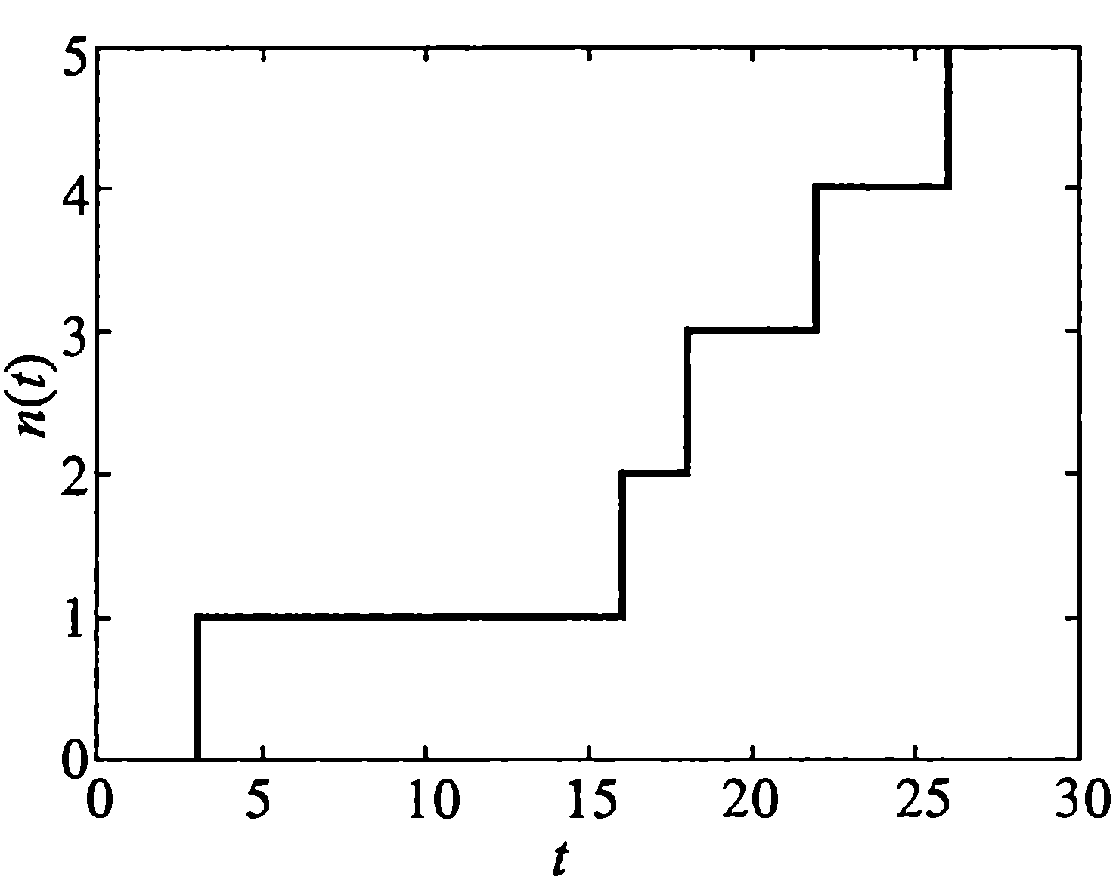
Осталось обсудить последний вопрос, каким алгоритмом можно сконструировать на компьютере случайный процесс, если известны вероятности переходов… Динамический Монте-Карло.

Slide 30

Осталось обсудить последний вопрос, каким алгоритмом можно сконструировать на компьютере случайный процесс, если известны вероятности переходов… Динамический Монте-Карло.
n(t) – пуассоновский случайный процесс. Пусть в момент t дискретная пуассоновская случайная величина равна n(t)=N – это некое целое число. Чтобы найти n(t+dt)=N’, необходимо сгенерить случайное число u из равномерного распределения [0,1]. Далее, если u<γdt, то N’=N+1; если u>γdt, то N’=N.
Почему так, γdt – вероятность перехода за время dt в состояние N+1.

Slide 31
Спасибо за внимание!

